Slide 1

№6 Хромтау гимназиясы
«Қазақстан балалары – күзгі интерактив!”
(2020 жылғы 5-14 қараша аралығында)

Slide 2
Мерзімі | Іс-шара бағыты | Іс-шара атауы
5 қараша | Еріктілік | «Асар» челленджі – балаларға,отбасына, туыстары мен достарына, көмекке мұқтаж адамдарға қол ұшын беру
6 қараша | Интеллектуалды | «Кітаптар әлемінде» тақырыбында аудандық кітапханаға саяхат (тікелей эфир). «Шахмат стратегиясы»
7 қараша | Кәсіптік бағдар беру | «Қазақстан университеттеріне виртуалды саяхат» 9-10-11 сынып білім алушыларына ZOOM платформасы арқылы кәсіби бағдар беру
9 қараша | Азаматтық-патриоттық | «Қазақстан – менің Отаным» балалар суреттерінің онлайн көрмесі.
10 қараша | Эстетика | «Дарындар әлемі!» балалар мен ата-аналардың өнерлері
11 қараша | Ғылыми-техникалық | «Пайдалы ойындар» -робототехникаға байланысты онлайн тренинг
12 қараша | Спорт | «Біз- салауатты өмір салтын қолдаймыз!» (танымал спортшылармен онлайн кездесулер)
13 қараша | Сәнді-қолданбалы өнер | «Отбасылық шеберхана» балалар қолөнерінің онлайн көрмесі, ата-аналардың шеберлік сыныбы
14 қараша | Құқықтық | «Өзіңді қорға» - республикадағы құқық қорғау ұйымдарының кеңесі

Slide 3
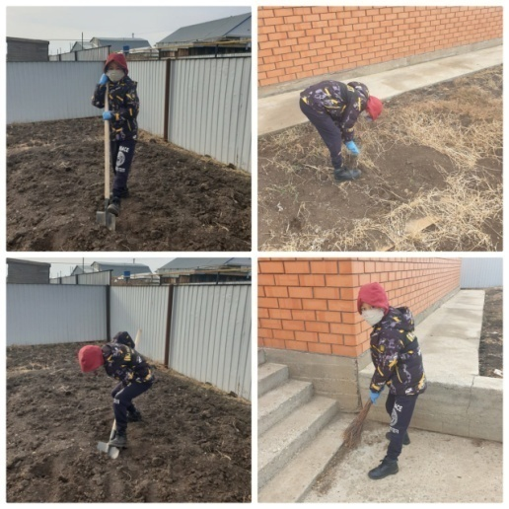
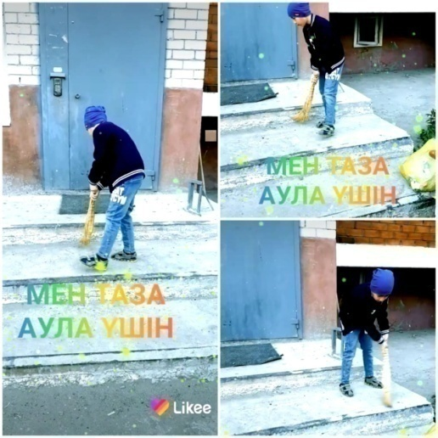
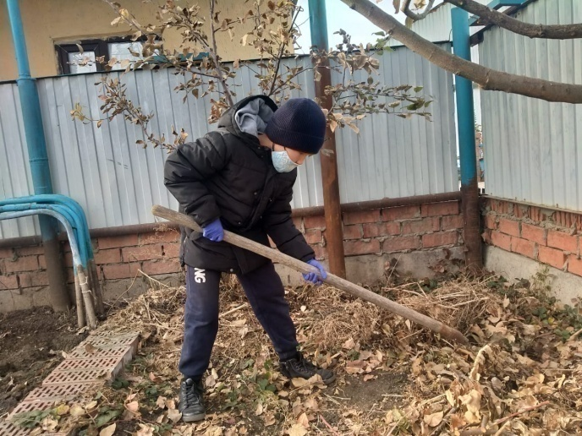
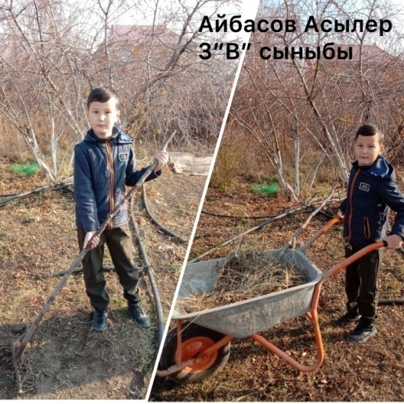
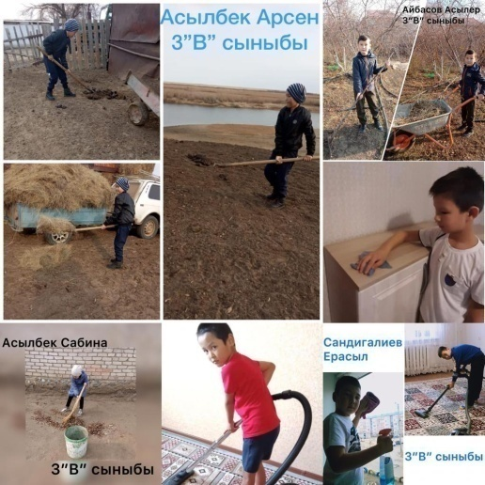
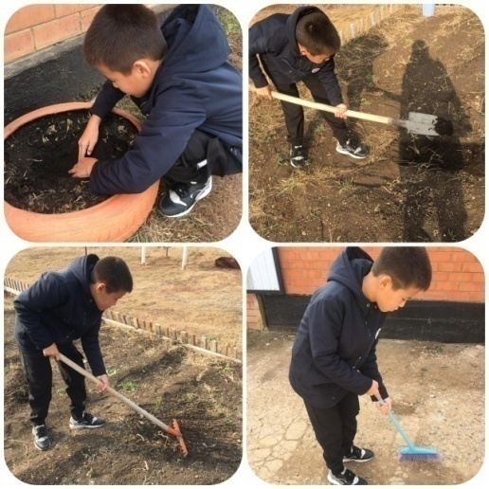
Челлендж “Асар” 05.11.2020

Slide 4
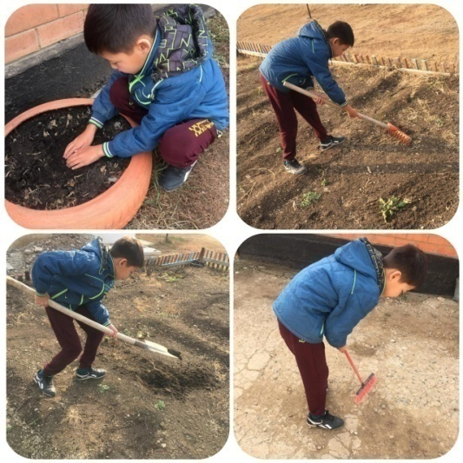
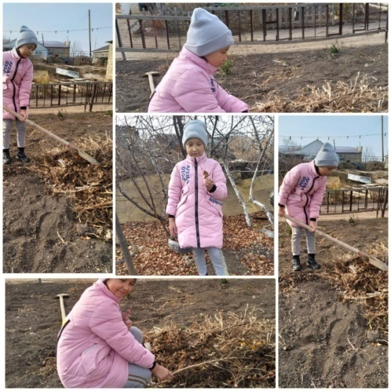
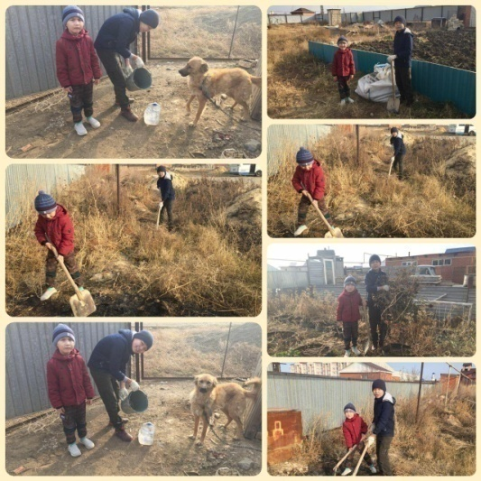
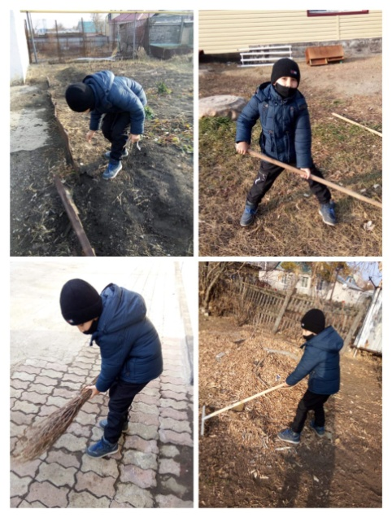
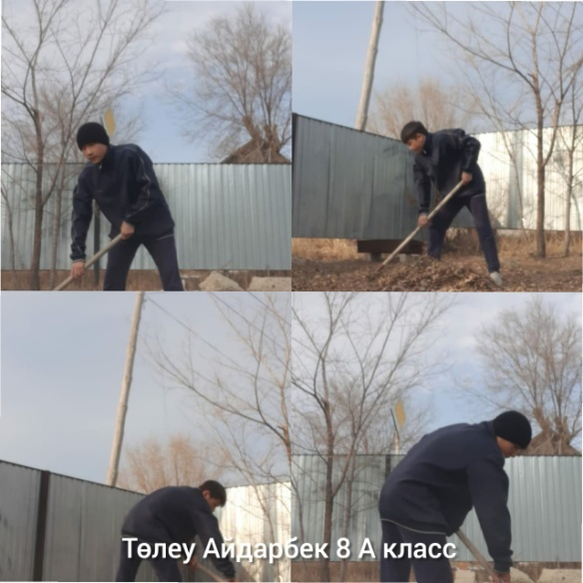
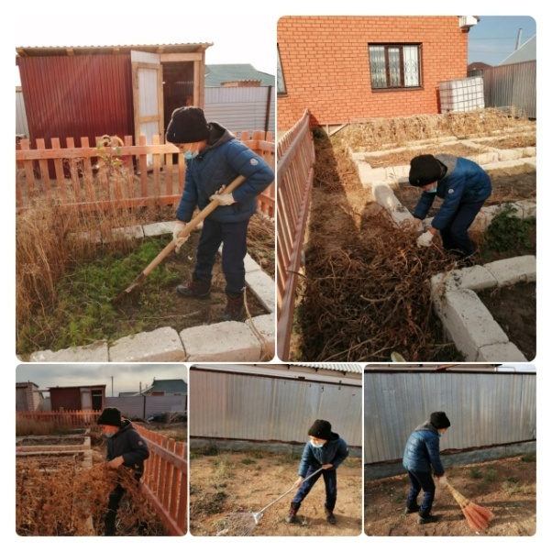

Slide 5

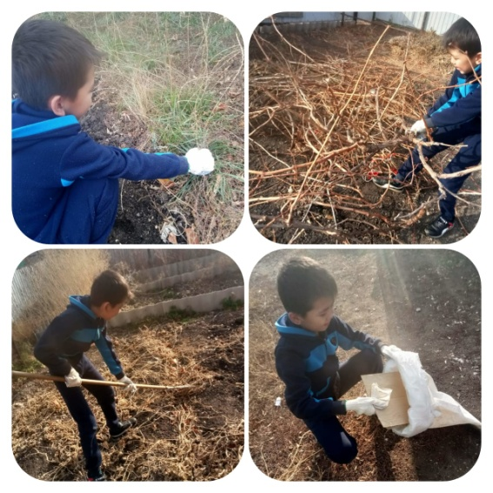
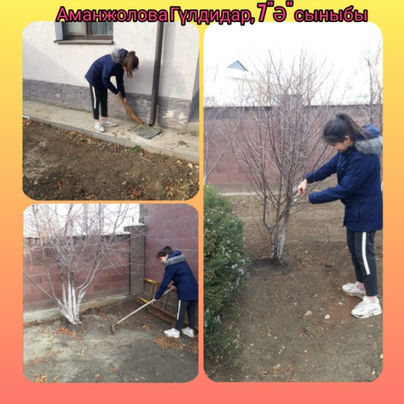
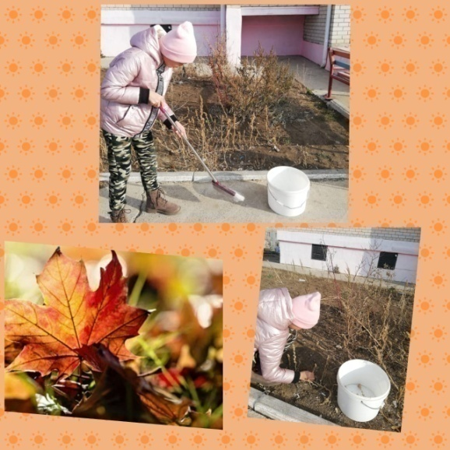
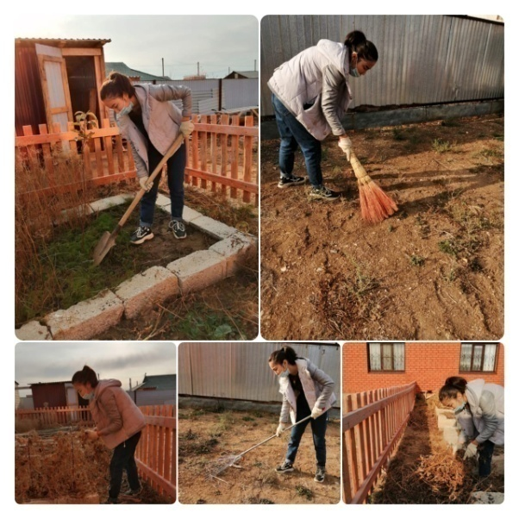
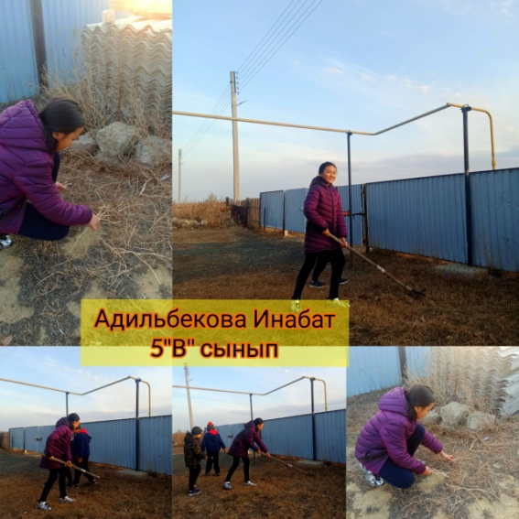

Slide 6
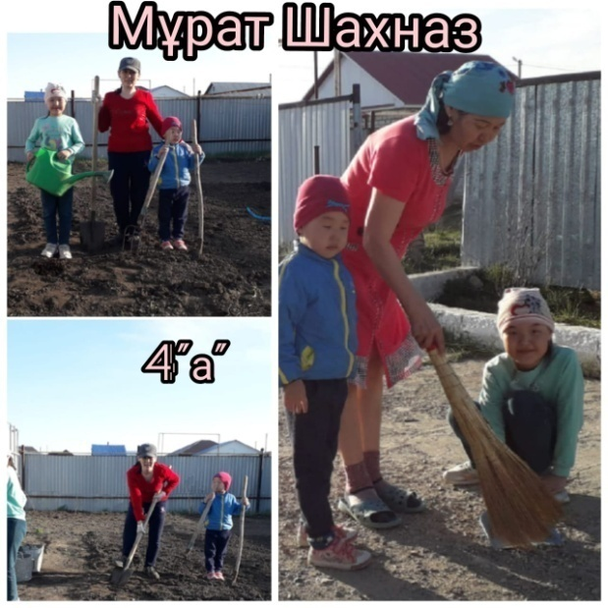
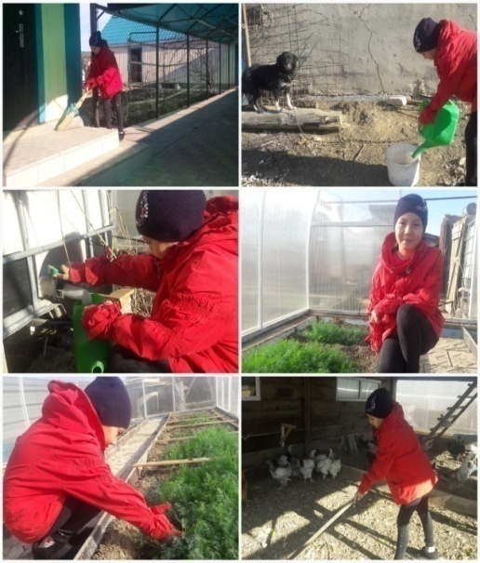
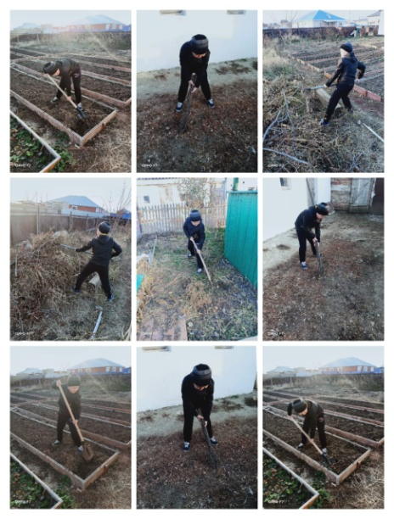
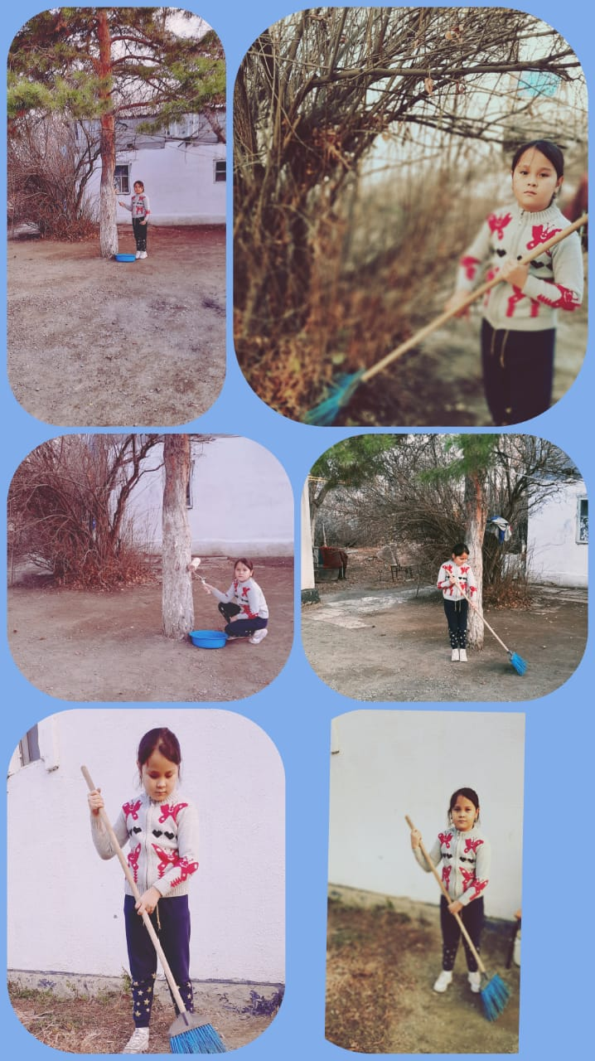
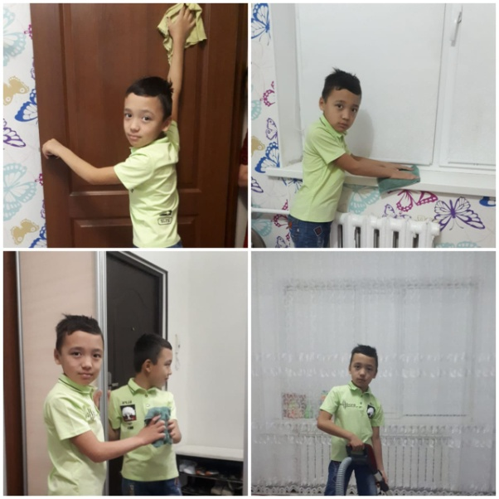
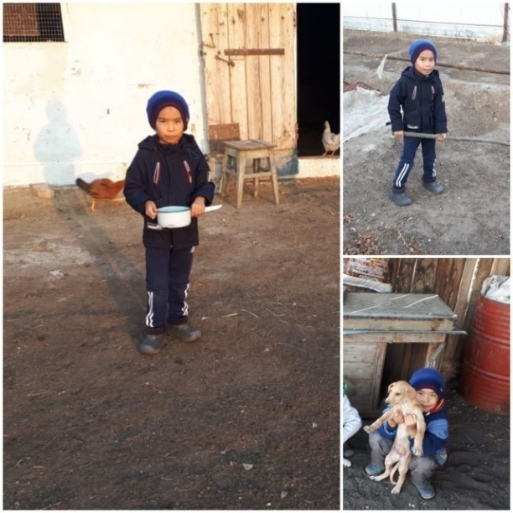

Slide 7
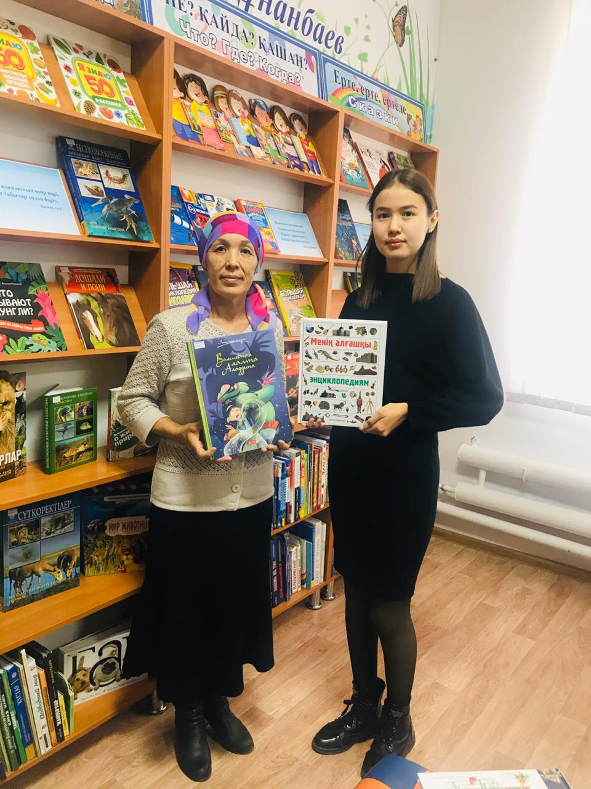
«Кітаптар әлемінде» 06.11.2020
"Кітап әлемінде" аудандық балалар кітапханасының кітаптар әлеміне саяхат /тікелей эфирде/ . "Кітап-көп ақылдың құйылған көлі" -деп Өтебай Тұрманжанов айтқандай, ақылды, білімді, рухани жан дүниең бай болсын десеңіз кітаппен дос болыңыз. Саны шектеулі, керемет қызықты кітаптар сіздерді күтуде.

Slide 8
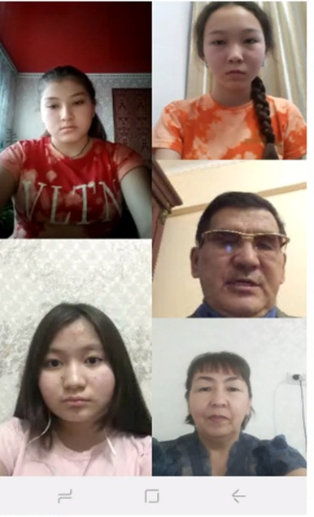
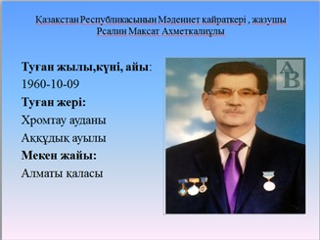
«Кітаптар әлемінде» тақырыбы бойынша Қазақстан Республикасының мәдениет қайраткері, жазушы Рсалин Мақсат Ахметқалиұлының 8а сыныбымен онлайн кездесуі.

Slide 9
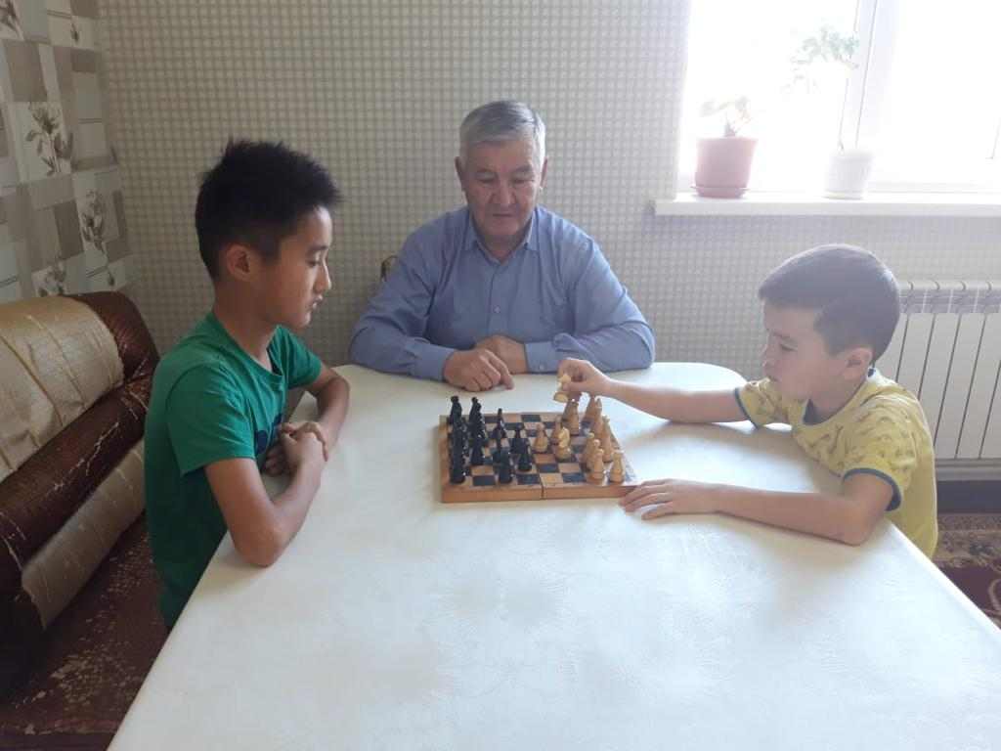
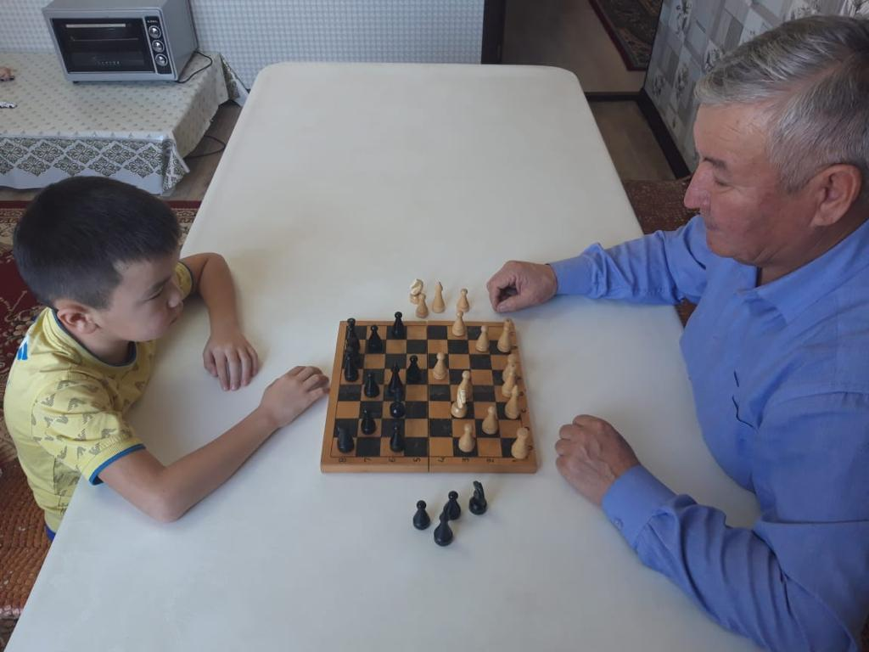
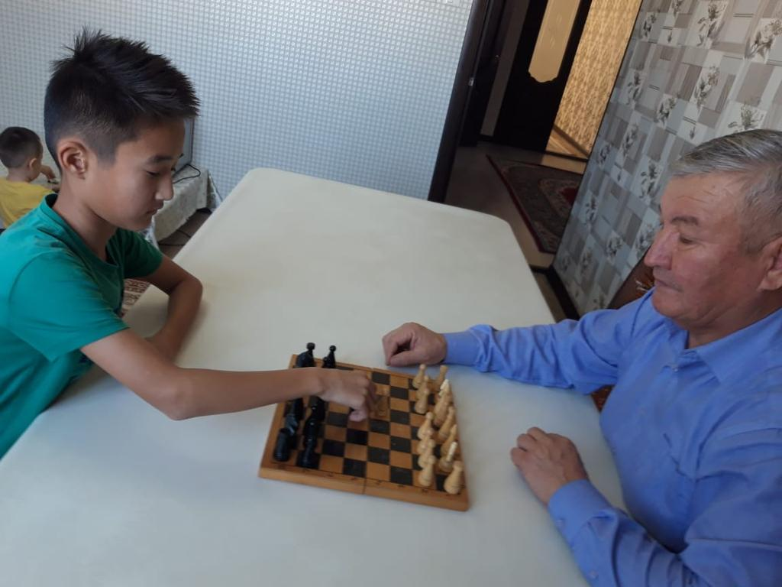
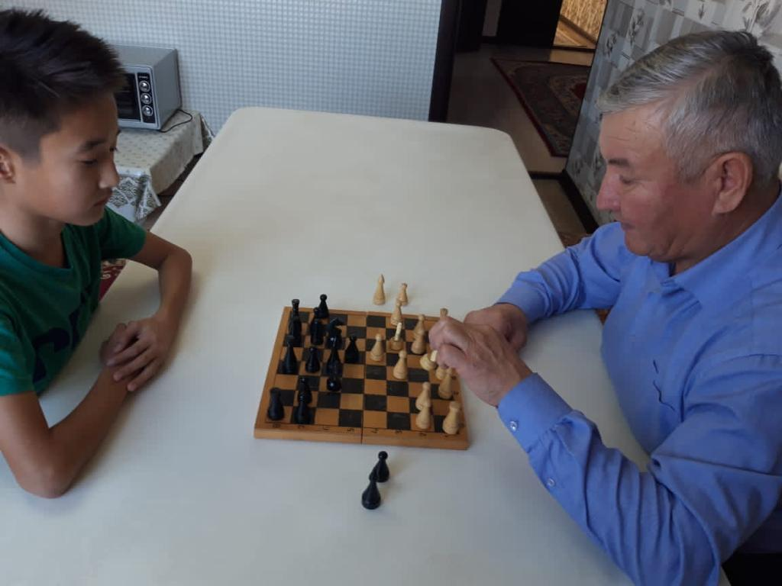
«Шахмат стратегиясы» Қуаныш Азат, Әділ атасымен шахмат ойнағанды ұнатады.

Slide 10
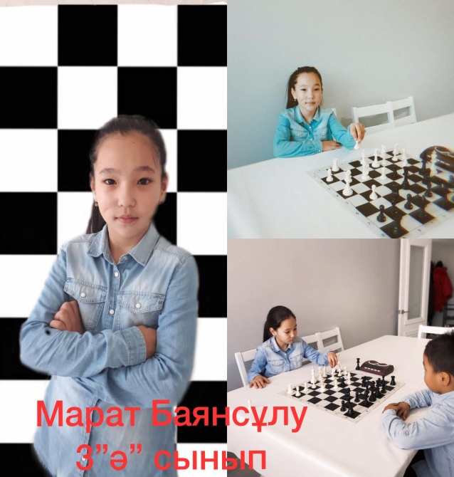
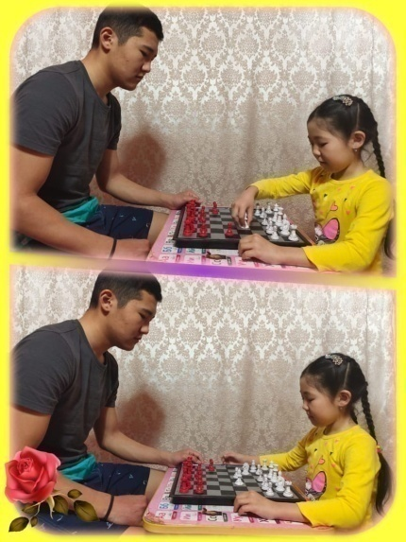
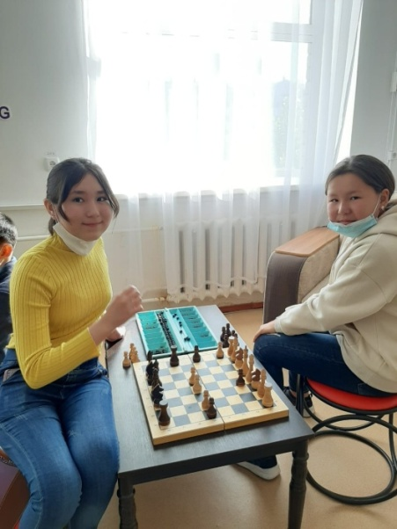
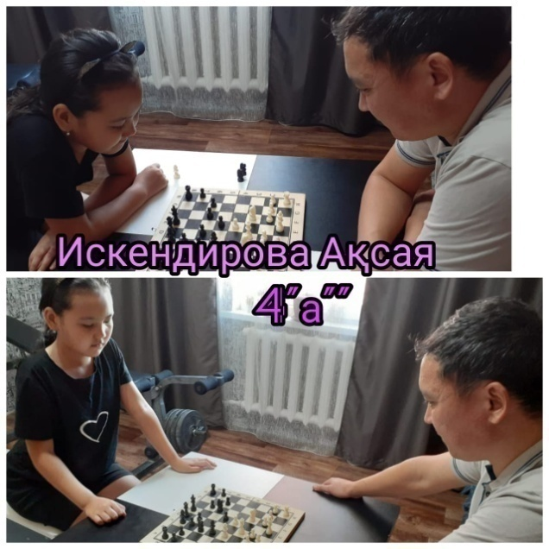
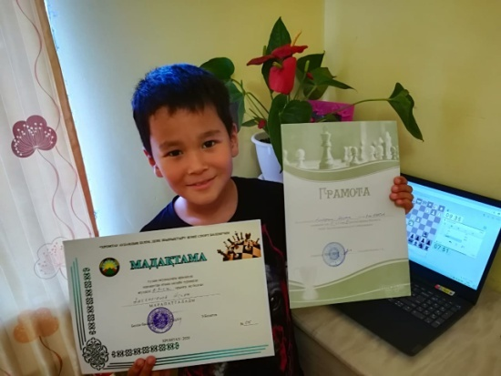
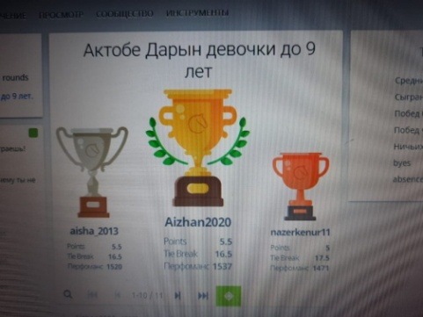
Жумагалиева Дана 3а сынып білім алушысы
Сағын Айдана және Есенгалиева Аружан 6ә сынып білім алушылары
Аудандық оқушылар арасында онлайн шахмат турнирі
І орын Аяпбергенов Ислам
Облыстық онлайн шахмат турнирі
3 орын Нуржигитова Назерке

Slide 11
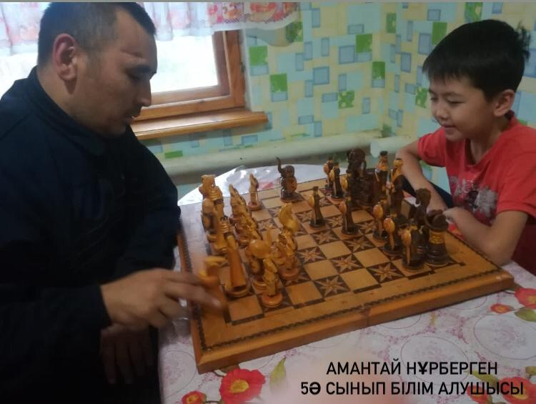
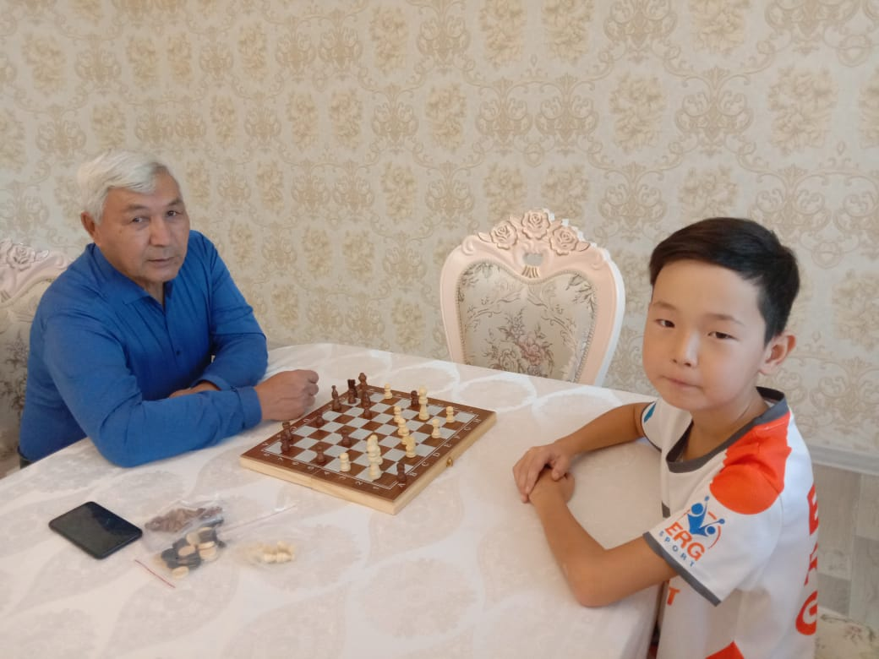
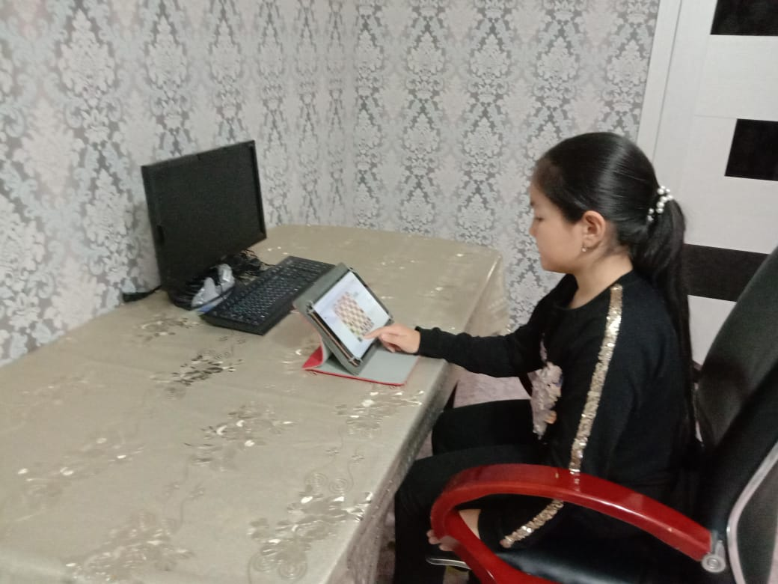
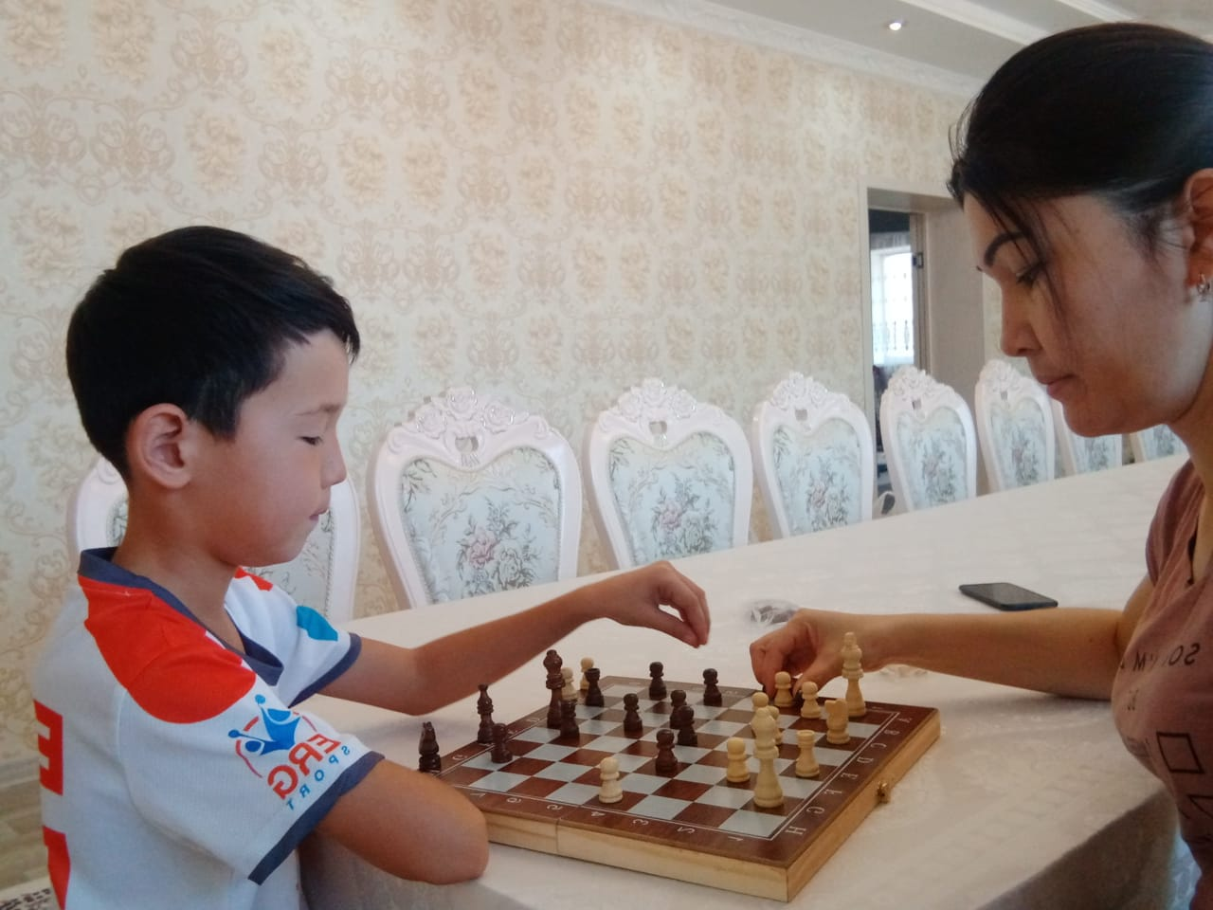
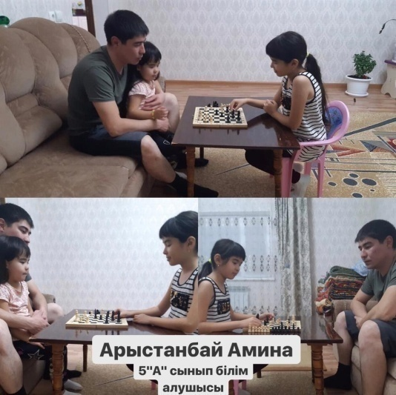
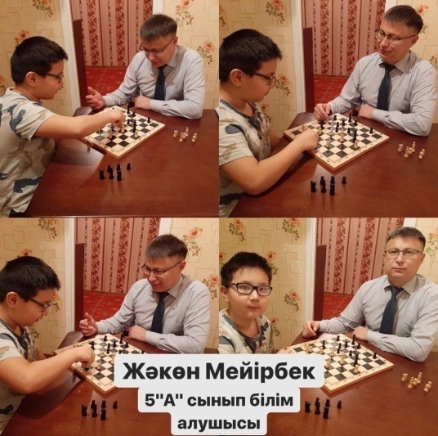

Slide 12
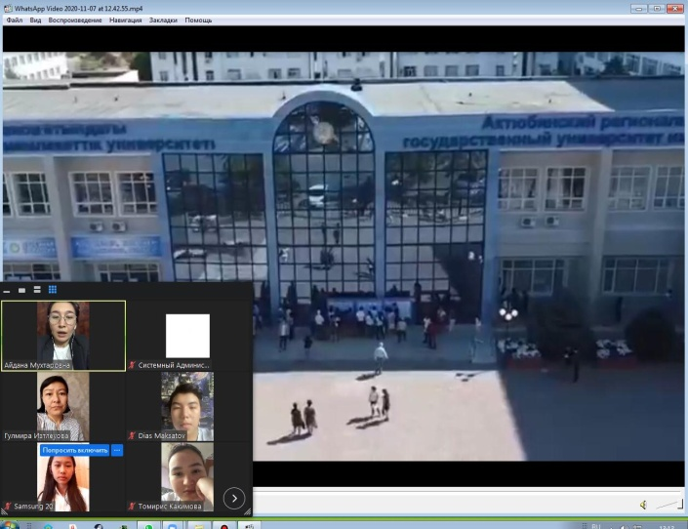
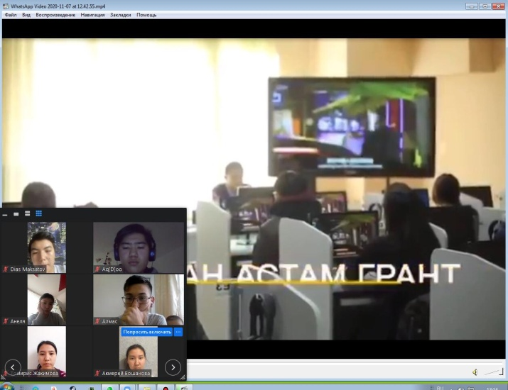
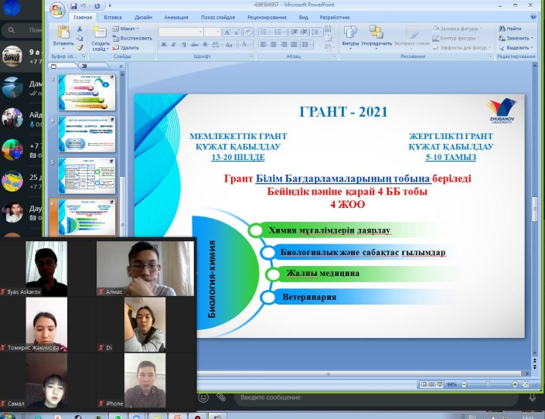
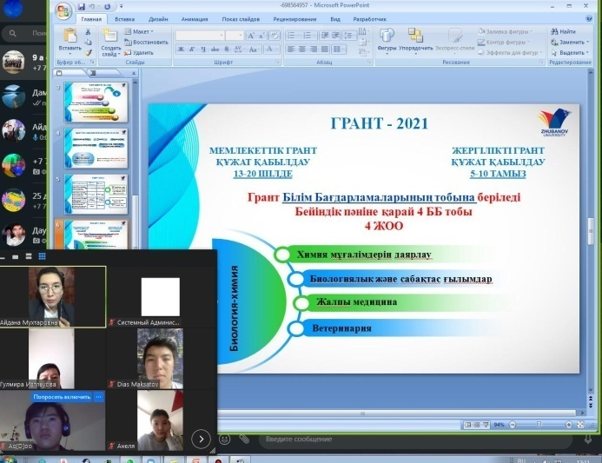
«Қазақстан университеттеріне виртуалды саяхат» 7.11.2020
9-10-11 сынып білім алушыларына ZOOM платформасы арқылы кәсіби бағдар беру

Slide 13

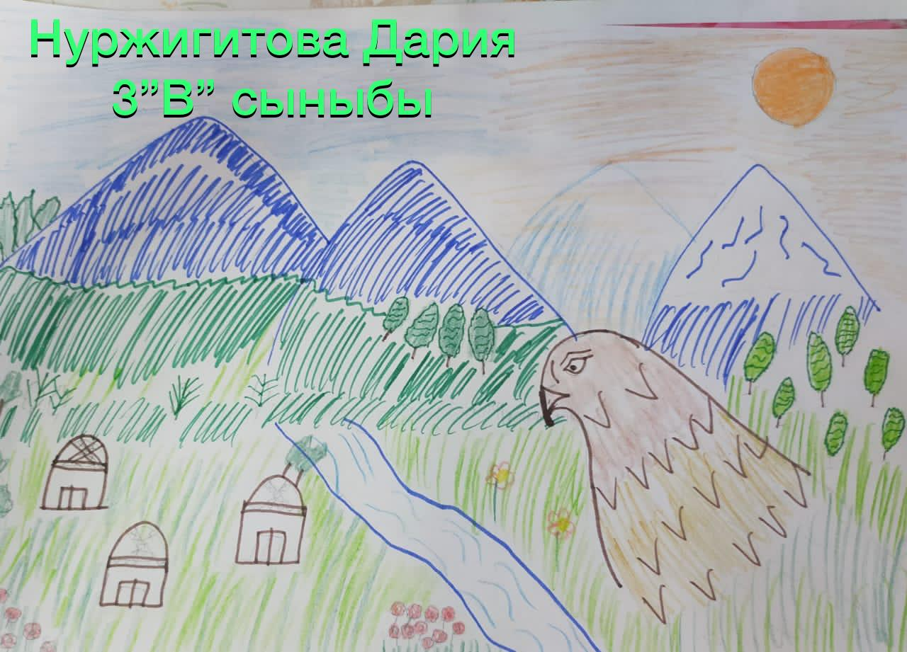
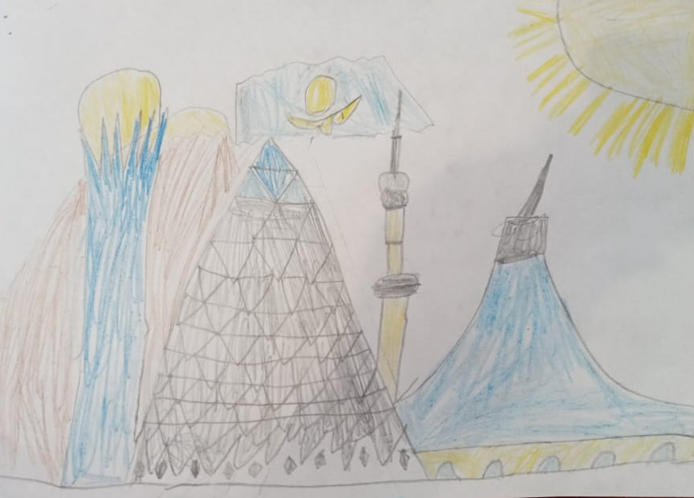
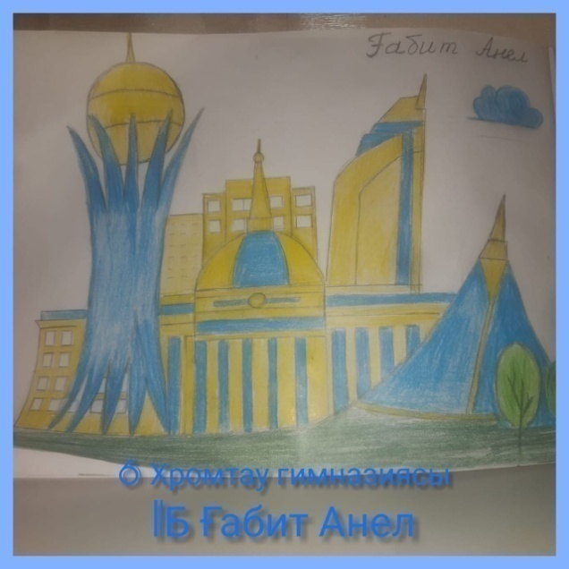
«Қазақстан – менің Отаным» балалар суреттерінің онлайн көрмесі. 09.11.2020

Slide 14
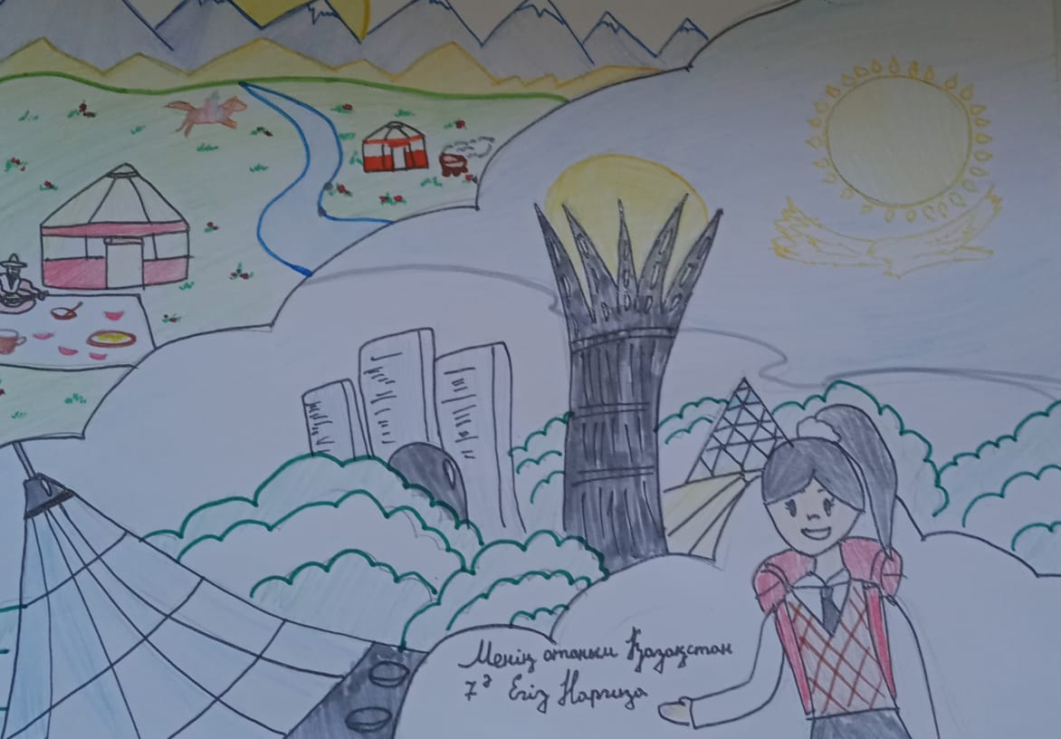




Slide 15





Slide 16





Slide 17




«Дарындар әлемі!» 09.11.20

Slide 18






Slide 19




Ғылыми-техникалық бағыт:
«Пайдалы ойындар» -робототехникаға байланысты онлайн тренинг 11.11.2020 жыл

Slide 20




Спорт бағыты:«Біз- салауатты өмір салтын қолдаймыз!»
12.11.2020

Slide 21






Сәнді-қолданбалы өнер бағыты: балалар қолөнерінің онлайн көрмесі 13.11.2020

Slide 22






Slide 23

Құқықтық бағыт: «Өзіңді қорға» - мектеп инспекторының кеңесі
14.11.2020 жыл
6-бап. Баланың құқықтары
Бала Қазақстан Республикасының Конституциясында, «Неке және отбасы туралы» Қазақстан Республикасының Заңында және өзге де заң актiлерiнде көзделген құқықтарды пайдаланады. Өзге де құқықтармен қатар баланың отбасында тұру және тәрбиелену құқығы, ата-аналарымен және басқа да туысқандарымен араласу құқығы, қорғалу, оның ішiнде заңды өкiлдер мен өзге де адамдардың тарапынан оның өмiрi мен денсаулығына қол сұғушылықтан сотпен қорғалу құқығы, өз пiкiрiн бiлдiру құқығы бар. Баланың осы Заңмен белгiленген құқықтары шектеле алмайды.
"Баланың құқықтарын қорғау туралы"
Қазақстан Республикасы Заңы

